Slide 1
בס"ד
יום ירושלים התש"ף
בבקשה לראות בהצגת שקופיות השקופיות עוברות לבד עד לשקופיות ללא הכותל ברקע (:
בעריכת: אוריאן מלמד ושילת גורביץ

Slide 2
בס"ד
הקו הירוק
מלחמה באורך של שישה ימים
גבולות 67
הר הבית בידינו
שלוש חזיתות
חטיבת הצנחנים

Slide 3
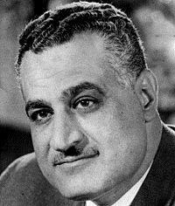
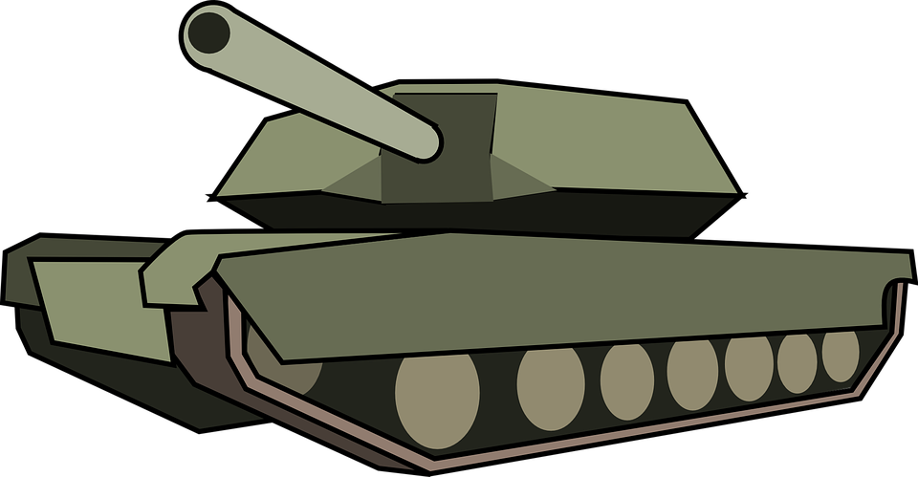
אייר תשכ"ז, מאי 1967
רוסיה מעבירה מידע לסוריה ולמצרים שישראל עומדת לתקוף את סוריה. בישראל מכחישים, אך הרוסים בשלהם.
בס"ד
מכניס בתגובה את השריון המצרי לסיני
נאצר, נשיא מצרים

Slide 4
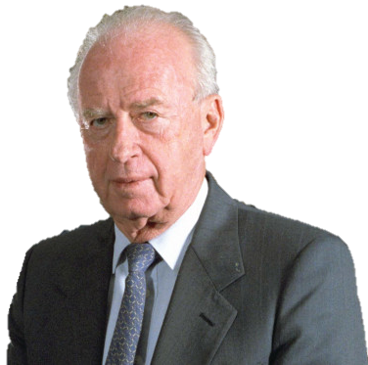
בס"ד
ה' באייר תשכ"ז
יום העצמאות, 19 שנים למדינת ישראל
מצעד צה"ל נערך בירושלים.
השריון המצרי נכנס לסיני
מעביר פתק לראש הממשלה
לוי אשכול
יצחק רבין, הרמטכ"ל

Slide 5
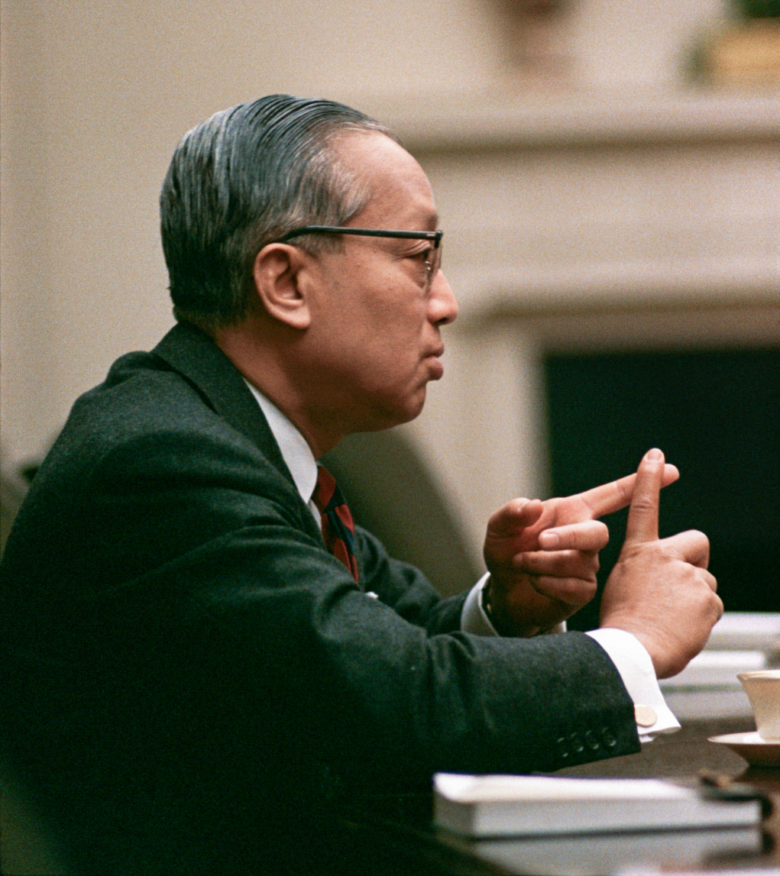
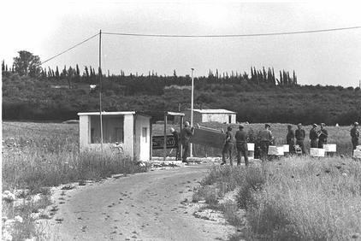
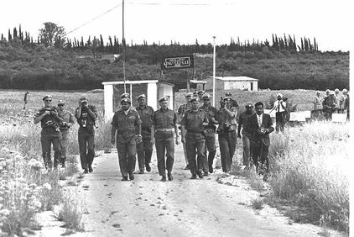
במקביל
בס"ד
נאצר מבקש מאו תאנט מזכיר האו"ם לפנות את חיילי האו"ם,
או תאנט מקבל זאת והאו"ם מתפנה מהאיזור.
או תאנט, מזכיר האו"ם

Slide 6
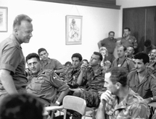
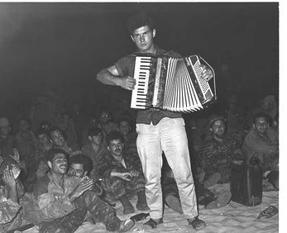
בס"ד
ארצות-הברית ביקשה מישראל להמתין לפעולות דיפלומטיות כדי למנוע מלחמה, ישראל נענתה.
המדינה נכנסה למה שכונה אז "תקופת ההמתנה" שארכה 3 שבועות. חיילי צה"ל נמצאים בגבול.
ישראל, כאמור, עדיין מנסה לחפש פתרון מדיני אך הפניות לאו"ם ולמעצמות לא הניבו תוצאות.

Slide 7
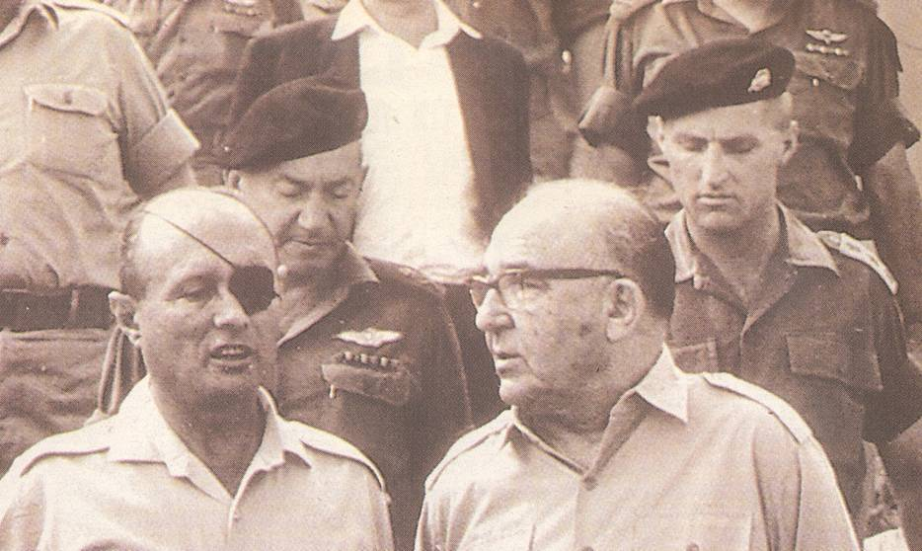
ומה קורה בממשלת ישראל?
בס"ד
1.6.1967 הוקמה ממשלת חירום לאומית, משה דיין התמנה לשר הביטחון ע"י ראש הממשלה לוי אשכול.
4.6.1967 התקבלה ההחלטה לצאת למלחמה.
5.6.1967 צה"ל יוצא למלחמה.
שר הביטחון- משה דיין
רה"מ- לוי אשכול

Slide 8
בס"ד
היום הראשון למלחמה- כ"ו אייר | 5.6.1967
מברק פתיחה! לצערנו המברק ניזוק בחלקו עם הזמן.. האם תצליחו לקרוא בכל זאת?
זכית_ לק_ל טעימה
מששת ימי הלחימה
על מנת ל_לוח את המשימה
_ליכם לענות על שאלה _עט קשה
האם אתם י_דעים
או אולי חל_ מהחברים
על איזה מבצע אנו מ_ברים?
_ _ _ _ - _ _ _ _
פתרתם? עברו לשקופית הבאה

Slide 9
בס"ד
כל הכבוד ☺
לחצו על הקישור המצורף:
https://www.youtube.com/watch?v=f83u2OJVaUs

Slide 10
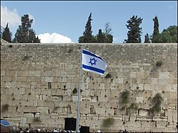
בס"ד
מבצע מוקד זה רק ההתחלה! אירועים נוספים שהתרחשו ביום הראשון ללחימה:
צה"ל תוקף את חיל האויר המצרי ומשמיד כ-350 מטוסים
צה"ל מכניס כוחות לחצי האי סיני
צה"ל תוקף את שדות התעופה של סוריה, עיראק וירדן
צה"ל תוקף את עזה
ירדן פתחה בירי על ישובים ישראלים
צה"ל תוקף את ירדן כתגובה לירי
ירדן יורה פגזים על תל אביב וירושלים
חיל האויר תקף בעמאן (ירדן)
חאן יונס, אל עריש ורפיח (רצועת עזה) נכבשות

Slide 11
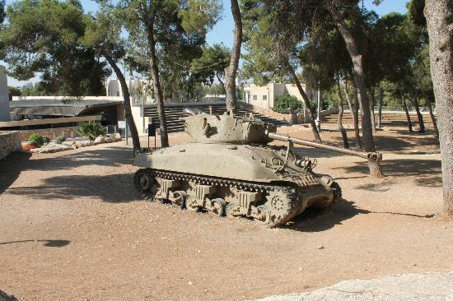
בס"ד
היום השני למלחמה- כ"ז אייר | 6.6.1967
בקישור המצורף תוכלו לשמוע שיר על אחד מהקרבות שנערכו ביום זה.
עליכם למצוא תשובות לשאלות הבאות מתוך השיר. בהצלחה!
https://www.youtube.com/watch?v=RpIrmzWhPAg
באיזה יום למלחמה מדובר?
כמה שעות קרב?
מה הייתה השעה?
מהו דגם המרגמות? (התשובה במספרים)
כמה נפגעים מהרימון?
כמה מטרים לתמרון בין הפעלת החומר ללגיונרים?
מתי הגיעו לבי"ס לשוטרים?
כמה חוזרים לעיר?

Slide 12
בס"ד
חושבים שהצלחתם? נסו לראות אם תדעו לענות על החידה הבאה.
היעזרו בסרגל המצורף, בשילוב התשובות מהשקופית הקודמת.
ל – מתחלק ב0
מ – 3.05
נ - $\frac{י}{5}$
ס – 2.70
ע - מתחלק ב4
פ - $\frac{ג}{3}$
צ - 3
ק - 200
ר - 2
ש – 10.1
ת - 0
א - 1.01
ב – 3.50
ג - 39
ד – 3.20
ה – מתחלק ב7
ו – 2.30
ז – 7.20
ח - $\frac{ר}{2}$
ט – 5.30
י - 10
כ – מתחלק ב13
_ _ _ _ _ - _ _ _
רמז: מה נכבש במלואו ביום זה?

Slide 13
בס"ד
אירועים נוספים שהתרחשו ביום השני ללחימה:
צה"ל ממשיך לתקוף בעזה וכובש את הרצועה כולה
צה"ל כובש את אבו-עגילה שבחצי האי סיני
הקרב בגבעת התחמושת, נהרגים 37 חיילים ישראליים
הסורים מנסים לכבוש את קיבוץ 'דן'
צה"ל וכוחות ההגנה בולמים את המתקפה על קיבוץ 'דן'
צה"ל מתגבר את העיר העתיקה בירושלים
רצועת עזה, ג'נין, קלקליה ולטרון נכבשות

Slide 14
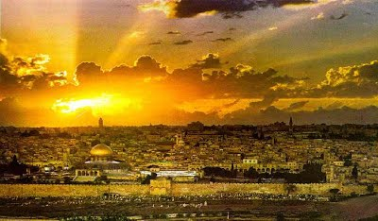
בס"ד
היום השלישי למלחמה- כ"ח אייר | 7.6.1967
"ירושלים של זהב
ושל נחושת ושל אור
הלא לכל שירייך אני כינור"
המילים מוכרות? בעקבות מלחמת ששת הימים נערך השיר מחדש. תוכלו לזהות איזה בית נוסף לו?
https://www.youtube.com/watch?v=3kq4Y74Onu0

Slide 15
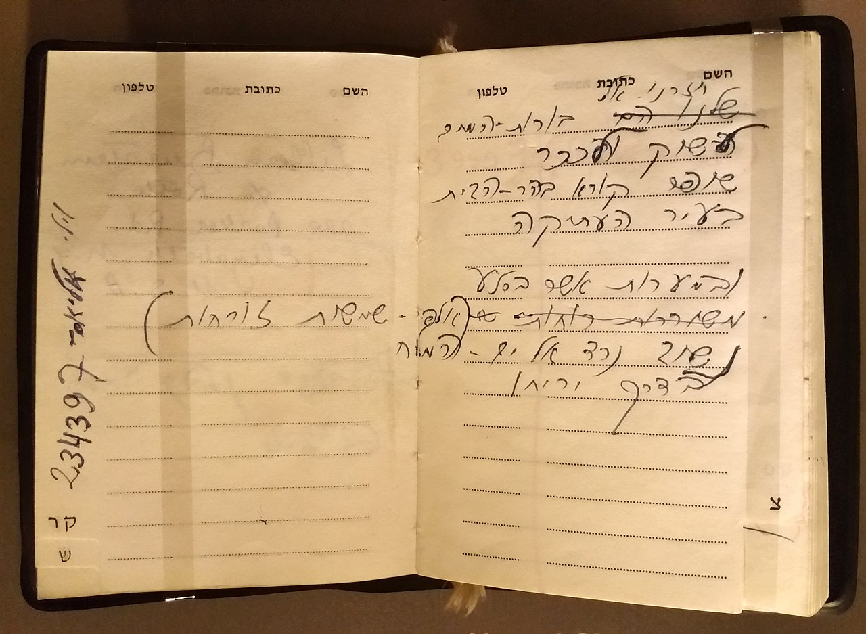
בס"ד
טיוטה של השיר "ירושלים של זהב" בכתב-ידה ובפנקסה של נעמי שמר
לחצו על הקישור המצורף:
https://www.youtube.com/watch?v=jzC1OC4pgDU

Slide 16
בס"ד
צה"ל ממשיך לכבוש את חצי האי סיני וכובש את שארם א-שייח ומיצרי טיראן
מיצרי טיראן נפתחים למעבר ספינות ישראליות
העיר העתיקה והכותל המערבי נכבשים ע"י צה"ל
הצהרה של משה דיין על כיבוש בירת ישראל והרב גורן תוקע בשופר בכותל
סוריה תוקפת שוב את הישובים הישראלים
ישראל משיבה תקיפה ובולמת את הכוחות הסורים
אירועים נוספים שהתרחשו ביום השלישי ללחימה:

Slide 17
בס"ד
היום הרביעי למלחמה- כ"ט אייר | 8.6.1967
הגענו ליום הרביעי במלחמה, צה"ל עומד בחזית מול ירדן, מצרים ואפילו סוריה! כבשנו את עזה, לטרון ועוד… והכי חשוב- הר הבית בידינו!!!!!
וכעת, עוד כותרות...
בכדי לעבור ליום המלחמה הבא, עליכם למצוא באתר "עיתונות היסטורית" את הכתבות המרעישות ביותר שנכתבו על היום הרביעי במלחמה (8.6.1967).
מצ"ב קישור לאתר- https://web.nli.org.il/sites/jpress/hebrew/pages/default.aspx

Slide 18
בס"ד
הפסקת אש בחזית המצרית והירדנית!

Slide 19
בס"ד
אירועים נוספים שהתרחשו ביום הרביעי ללחימה:
המצרים נסוגו מסיני
עשרות אלפי חיילים מצרים נלכדים, ולא יכולים לסגת לתעלת סואץ
מצרים מודיעה למועצת הבטחון שהיא מסכימה להפסקת אש
צה"ל משיג שליטה בחצי האי סיני וחוסם את כל המעברים לתעלת סואץ
הפסקת אש עם הירדנים, מובילה לשקט בחזית זו
רוב הכוחות נסוגו וישראל משלימה את כיבוש הגדה המערבית
חוסיין (ירדן), מודה בתבוסה שנגרמה ע"י צה"ל

Slide 20
בס"ד
היום החמישי למלחמה- א' סיון | 9.6.1967
נאצר מסכים להפסקת אש,
חוסיין מלך ירדן מודה בתבוסתו אל מול צבא הגנה לישראל,
נשמע שהמלחמה מגיעה אל קצה... אך ישנה עוד חזית שאינה מוכנה לשחרר מאיתנו ולהודות בתבוסתן של מדינות ערב! מי היא ה"אמיצה" הזו??

Slide 21
בס"ד
החידה שלכם היא לגלות מי עוד מעז לעמוד אל מול מדינת ישראל במלחמה הזו, ומהו החלק שהוחזר אלינו ביום החמישי למלחמה.
לפניכם קישור לשיר "בתי את בוכה או צוחקת",
https://www.youtube.com/watch?v=JvvJEn_6sWY
האזינו לשיר ובעזרתו תגלו את התשובות לחידה!
בנוסף, חישבו מה לדעתכם השיר בא להעביר? אילו תחושות עולות מתוכו?

Slide 22
בס"ד
אירועים נוספים שהתרחשו ביום החמישי ללחימה:
צה"ל מתחיל בכיבוש רמת הגולן
חיל האויר תוקף בסוריה, במקביל יש הפגזות כבדות של הסורים על ישובים ישראלים
נאצר מתפטר בגלל התבוסה (אל דאגה, הוא חוזר בו ביום שלמחרת...)

Slide 23
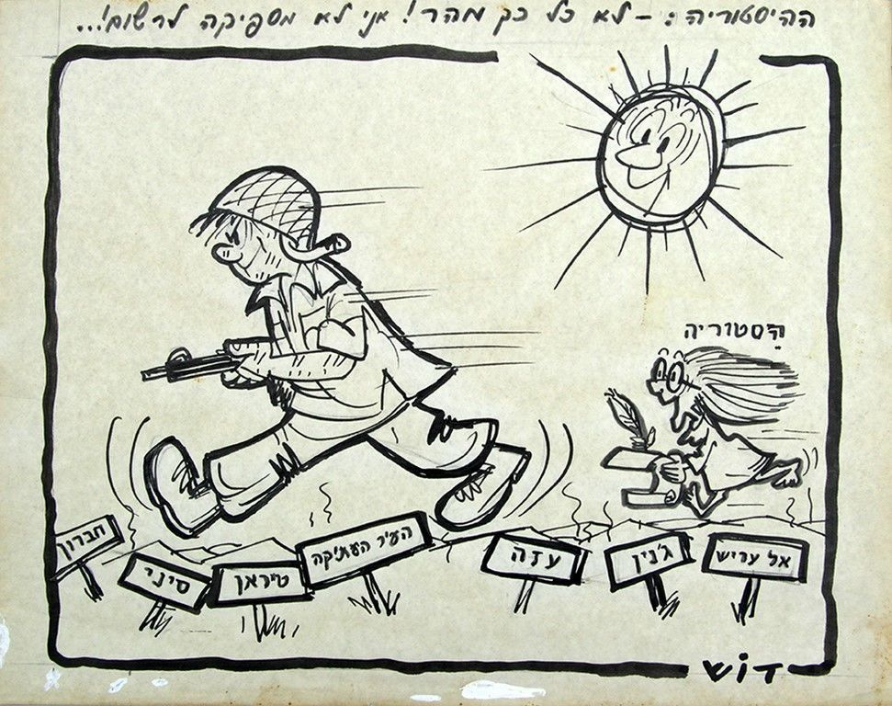
בס"ד
היום השישי והאחרון למלחמה- ב' סיון | 10.6.1967
הגענו ליומה האחרון של מלחמת ששת הימים!
הכל קרה מהר כל-כך…
דוש צייר קריקטורה הממחישה את סיום המלחמה.
הביטו בה וחישבו:
מה מסמלת כל דמות בתמונה, מה מסמל כל פריט,
ובכלל, מה באה הקריקטורה להעביר? אילו תחושות היא מעלה בכם?

Slide 24
בס"ד
אירועים נוספים שהתרחשו ביום השישי ללחימה:
חיילים מצרים בורחים מעבר לתעלה ומשאירים אחריהם מאות טנקים וציוד.
צה"ל כובש את רמת הגולן; החיילים הסורים נסוגים מהמוצבים וצה"ל כובש את קונייטרה, מסעדה וכל רמת הגולן.
הוכרזה הפסקת אש גם עם סוריה.
מסתיימת המלחמה!

Slide 25
בס"ד
אז מה קרה בתכל'ס
לפניכם פאזל.
הרכיבו אותו וגלו את תוצאות המלחמה על שטחה של מדינת ישראל
https://im-a-puzzle.com/the_results_of_the_war_5K0VCGXY.puzzle

Slide 26
בס"ד
צלחתם את ששת ימי הלחימה!
לסיום, גלו את הקוד הסודי
• מה נכבשה במלואה בתאריך ה10.6.1967?
• מה המילה האחרונה של הבית החדש בשיר 'ירושלים של זהב'?
• מול מי נפתח המבצע שלמעשה התחיל את המלחמה הזו?
• מול איזה מדינה התנהלה החזית בתאריך ה-9.6.1967?
• מה נחתם עם ירדן ומצרים בתאריך ה-8.6.1967 למלחמה?
• מה נכבש במלואו בתאריך 6.6.1967?

Slide 27
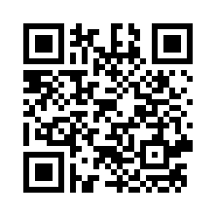
בס"ד
חושבים שיודעים מה הקוד?
סרקו את הברקוד המצורף
והזינו לתוכו את הקוד שקיבלתם
רמז: נסו לשים לב לצבעים

